Slide 1




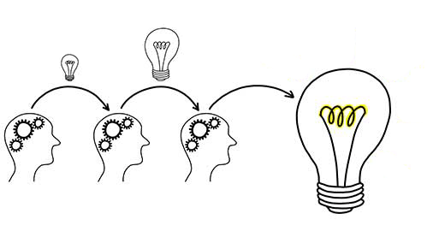





Marketing Digital
AMBIENTAÇÃO
Professor:
FELIPE MARCOS
Brainstorm
Felipe Marcos
Lucas Ferreira
Plataforma Web II
Turma:
Aula:
Página:
Data:

Slide 2
AMBIENTAÇÃO
Professor:
FELIPE MARCOS
Brainstorm
Brainstorming, ou tempestade de ideias, é uma reunião em grupo para debate sobre soluções de um problema.
Trata-se de uma busca por abordagens inovadoras, o que no ambiente corporativo estimula o engajamento e contribui com a valorização e a motivação da equipe.
Por essa definição, você pode ver claramente que o brainstorming tem dois focos bem distintos.
Turma:
Aula:
Página:
Data:

Slide 3
AMBIENTAÇÃO
Professor:
FELIPE MARCOS
Brainstorm
O primeiro é o objetivo central, que aponta para o “pensar fora da caixa”, estimulando a geração de ideias criativas para velhos ou novos problemas na empresa.
O segundo é o efeito que isso gera no próprio clima organizacional. Isso gera uma contribuição riquíssima no ambiente organizacional
Turma:
Aula:
Página:
Data:

Slide 4

AMBIENTAÇÃO
Professor:
FELIPE MARCOS
Brainstorm
A técnica foi proposta pelo norte-americano Alex Faickney Osborn na década de 40, a partir do entendimento de que soluções coletivas trariam resultados melhores e mais criativos do que medidas individuais e isoladas.
Networking
Significa manter contato com pessoas que vão fazer a diferença na sua vida, seja pessoal ou profissional.
Preocupe-se em manter relações memoráveis com pessoas em quem você vê potencial de relacionamento futuro, seja com parceiros de negócios, sócio ou funcionário.
Turma:
Aula:
Página:
Data:

Slide 5
AMBIENTAÇÃO
Professor:
FELIPE MARCOS
Características do Brainstorm
Quantidade: quanto mais ideias direcionadas especificamente ao mesmo problema, melhor.
Flexibilidade: como a busca é por novas abordagens na solução de um problema, a fuga do tradicional é bem-vinda.
Liberdade: ideias não devem ser alvo de críticas durante uma sessão de brainstorming.
Turma:
Aula:
Página:
Data:

Slide 6
AMBIENTAÇÃO
Professor:
FELIPE MARCOS
Características do Brainstorm
Interatividade: as ideias apresentadas podem ser aperfeiçoadas ou mesmo combinadas entre elas, dando origem a novas soluções.
Tangibilidade: as ideias sugeridas precisam ter a capacidade de sair do papel e se transformar em ações concretas.
Turma:
Aula:
Página:
Data:

Slide 7
AMBIENTAÇÃO
Professor:
FELIPE MARCOS
Atividade
Faça um brainstorm para um evento beneficente contendo os seguintes problemas à serem resolvidos:
Distanciamento social;
Consumação no local;
Banheiro público/químico;
Atenção do público-alvo;
Arrecadação;
Turma:
Aula:
Página:
Data:

